Slide 1
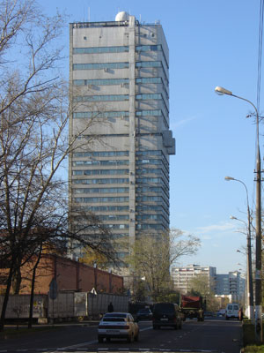
Бухгалтерская отчетность компаний 24.03.2020

Slide 2
Цели и задачи работы
Точно можем сделать
Открытые вопросы
1. Построить гипотетический кредитный портфель, соответствующий заявленной специализации.
Нет специализации, отраслевая, региональная, по размеру компаний (например, кредитование малого и среднего бизнеса).
2. Определить размер резервов под обесценение кредитов, который мог быть начислен по данному портфелю, исходя из оценки финансового состояния заемщиков и их платежной дисциплины.
3. Определить величину регуляторного капитала (исходя из нормативов достаточности капитала и максимального риска на одного заемщика).
От чего зависит процентная ставка
Отбор проектов для финансирования (да/нет, по какой ставке)
Анализ банкротств
Инвестиции в основной капитал
Другие вопросы

Slide 3
Промежуточные задачи
1. Выявить отличия между типами фирм (производственная, холдинг, торговая).
2. Проверить состав бухгалтерской отчетности
3. Посчитать показатели для финансового анализа
4. Определить ситуации банкротства.
Технические задачи
1. Научиться загружать и манипулировать данными
2. Отделять некачественные данные
3. Показывать результаты и ход работ, уметь сдавать домашнее задание

Slide 4
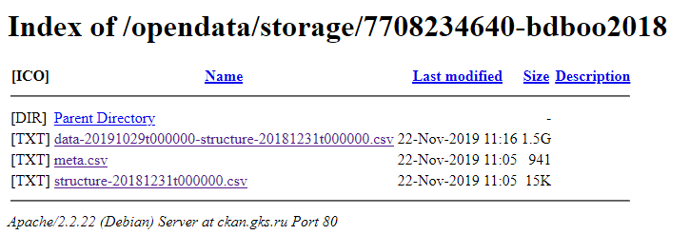
Исходные данные
https://www.gks.ru/opendata/storage/7708234640-bdboo2018/
https://www.gks.ru/opendata/7708234640-7708234640bdboo2018

Slide 5
Ссылки
Ноутбук Jupyter
https://colab.research.google.com/drive/12T4FCC-C8J_DW3YeJdFZjWE7GSXeUoTa
Программа на «чистом» python’е:
https://github.com/ru-corporate/boo/blob/master/example_use_local_dataset.py

Slide 6
https://www.rosneft.ru/upload/site1/document_report/RSBU_05022019.pdf

Slide 7
Активы
Пассивы
ta_nonfix
cash
tp_capital
sales
profit_oper
exp_interest
profit_before_tax
profit_after_tax
tp_short
debt_short
payables
ta_fix
of
прочие
cf_oper
cf_oper_in
- cf_oper_sales
cf_oper_out
- paid_to_supplier
- paid_to_worker
- paid_interest
- paid_profit_tax
- paid_other_costs
tp_long
debt_long
прочие
ta
tp
Выделены:
наличность
основные фонды
Выделены:
кредиторская задолженность

Slide 8
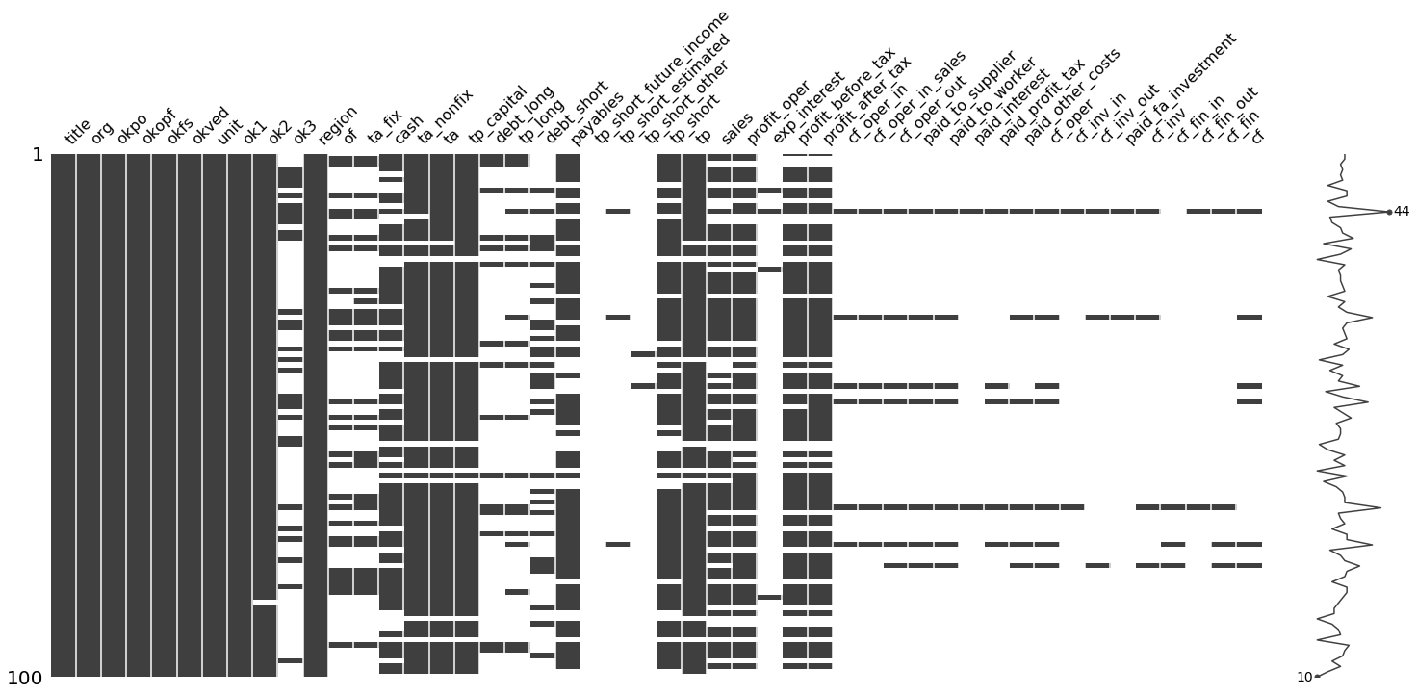
matrix(source_df)

Slide 9
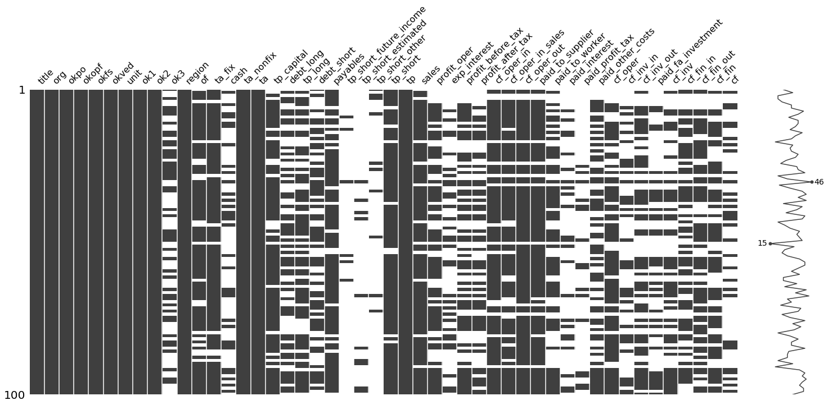
matrix(df)

Slide 10
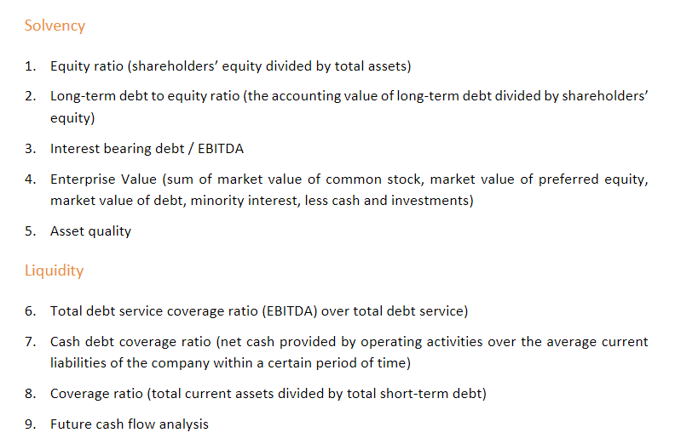
Группы финансовых показателей

Slide 11
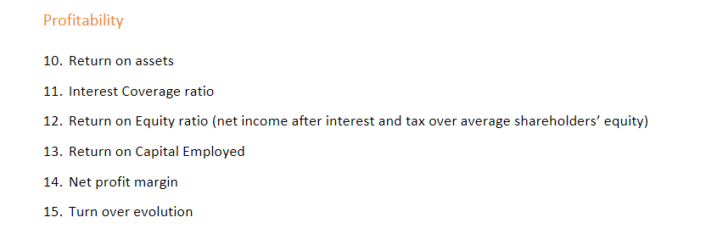
https://eba.europa.eu/sites/default/documents/files/documents/10180/2831176/3bc64e01-a4d1-4c7e-92d4-1dd84f4b234c/CP%20on%20GLs%20on%20loan%20origination%20and%20monitoring.pdf
ICR example: https://www.imf.org/en/Publications/WP/Issues/2016/12/31/Benefits-and-Costs-of-Corporate-Debt-Restructuring-An-Estimation-for-Korea-44338
ICR = interest/EBIT

Slide 12
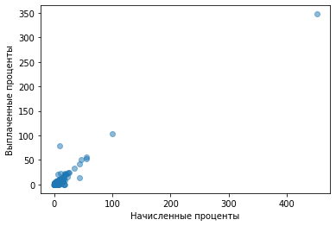
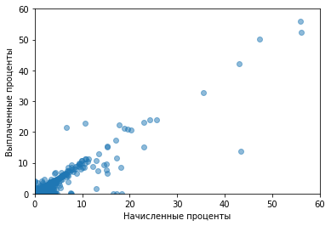
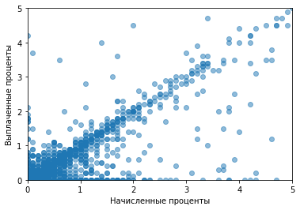
Обслуживание кредитов

Slide 13
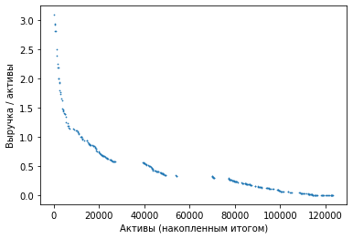

Slide 14
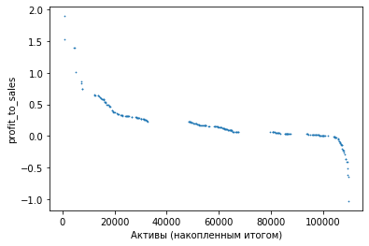

Slide 15
Показатели из домашних заданий
DEBT (ratio between LT and ST Debt),
DEBTFIN (the ratio between financial long and short term debt and book value of assets),
profitability,
sales growth rate,
size (natural logarithm of sales),
PPE (share of tangible assets in total assets),
ratio of depreciation to total assets,
firm quality (ratio of net income + depreciation to net debt), EBIT changes, liquidity of assets
Market/book value
Unexpected earnings (defined as the difference between (t+1) EPS and (t) divided by the share price (t)
Z-score
Tax/Assets
Loan concentration
Firm size
Asset Maturity
Leverage
Capital adequacy

Slide 16
Прочее
Последовательность шагов подготовки данных:
сырые неразмеченные данные (Росстат)
набор данных с названиями колонок (2.2m компаний)
уменьшенная выборка компаний (0.2m компаний)
набор компаний для анализа (peer group)

